Slide 1

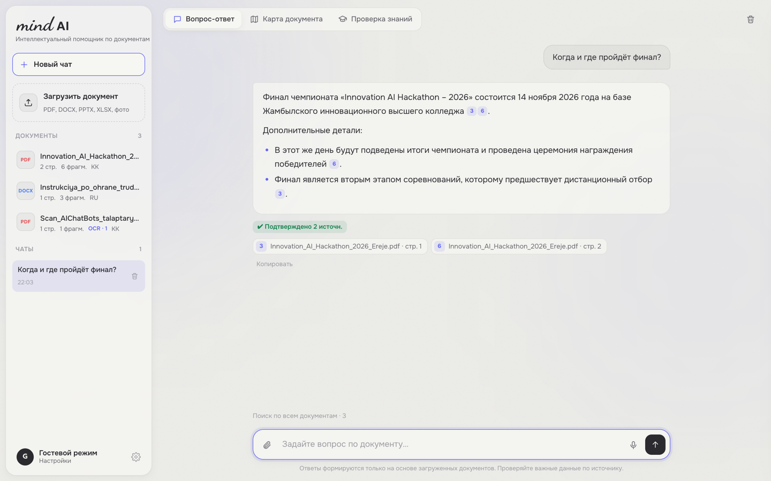
Интеллектуальный ассистент,
который отвечает по документам
Направление AIChatBots · Innovation AI Hackathon – 2026
Команда: ____________
Колледж: ____________
Руководитель: ____________
Notes:
Здравствуйте! Мы команда ___ из ___. Наш проект — Mind AI: интеллектуальный ассистент, который читает ваши документы и отвечает на вопросы по ним на казахском, русском и английском, всегда показывая источник.

Slide 2

ПРОБЛЕМА
Найти ответ в документе — долго и сложно
1
2
3
Долгий поиск
Разные языки и сканы
Нет доверия к ответу
Положения, инструкции, учебные материалы занимают десятки страниц — нужный пункт ищут вручную.
Документ на казахском, вопрос на русском. Сканы и фото вообще не находятся обычным поиском.
Ответ без указания источника нельзя проверить — а в учёбе и на работе ошибка дорого стоит.
Mind AI решает все три: быстро, на любом из трёх языков и с доказательством из документа.
2
Notes:
Каждый из нас сталкивался: нужен один пункт из длинного документа. Его ищут вручную, документ может быть на другом языке или вообще сканом. А если ответ дал ИИ — непонятно, можно ли ему верить.

Slide 3
РЕШЕНИЕ
Решение: загрузите документ — и задайте вопрос
1
Загрузите документ
PDF, DOCX, PPTX, XLSX, TXT, скан или фото — на сайте или в Telegram
2
Задайте вопрос
На казахском, русском или английском — текстом или голосом
3
Получите ответ с источником
Точный ответ по документу и ссылки [1] [2] на страницу с цитатой
3
Notes:
Работа в три шага. Главное — каждый ответ подтверждён ссылкой на документ и страницу.

Slide 4
ТЕХНОЛОГИЯ
Как это работает: технология RAG
Чтение
Фрагменты
Поиск
Ответ ИИ
Источник
PDF, DOCX, PPTX, XLSX…
сканы → OCR kaz/rus/eng
текст делится на части
с номером страницы
BM25 + казахская и русская
морфология, перевод ×3
только по найденному
тексту, без выдумок
ссылки [n], страница
и подсветка строк
Межъязыковой поиск — вопрос на русском находит ответ в казахском документе
Только по документу — если ответа нет, Mind AI честно говорит об этом
Работает и без связи с моделью — показывает найденные фрагменты с источниками
4
Notes:
RAG — Retrieval-Augmented Generation. Модель не «вспоминает», а читает найденные фрагменты документа. Поэтому ответы точные, а каждый факт подтверждён ссылкой.

Slide 5
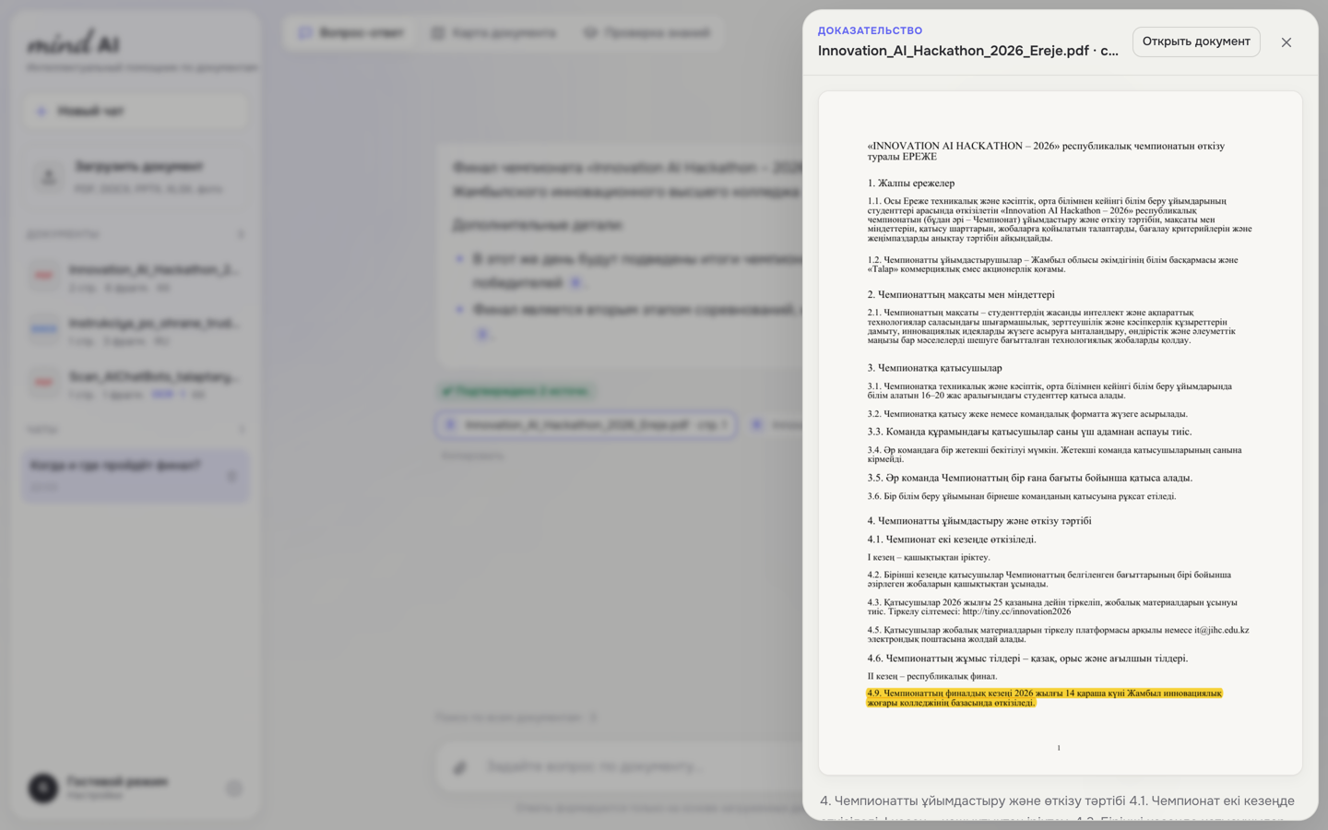
ПРОДУКТ · ОТВЕТ С ДОКАЗАТЕЛЬСТВОМ
Каждый ответ можно проверить за секунду
Ссылки [1] [2] — у каждого факта в ответе
Страница документа — открывается рядом с чатом
Подсветка — именно те строки, на которых основан ответ
Индикатор доверия — «подтверждено N источниками»
5
Notes:
Нажимаем на источник под ответом — открывается настоящая страница документа, а строки, на которых основан ответ, подсвечены маркером. Под ответом — индикатор «подтверждено N источниками».

Slide 6
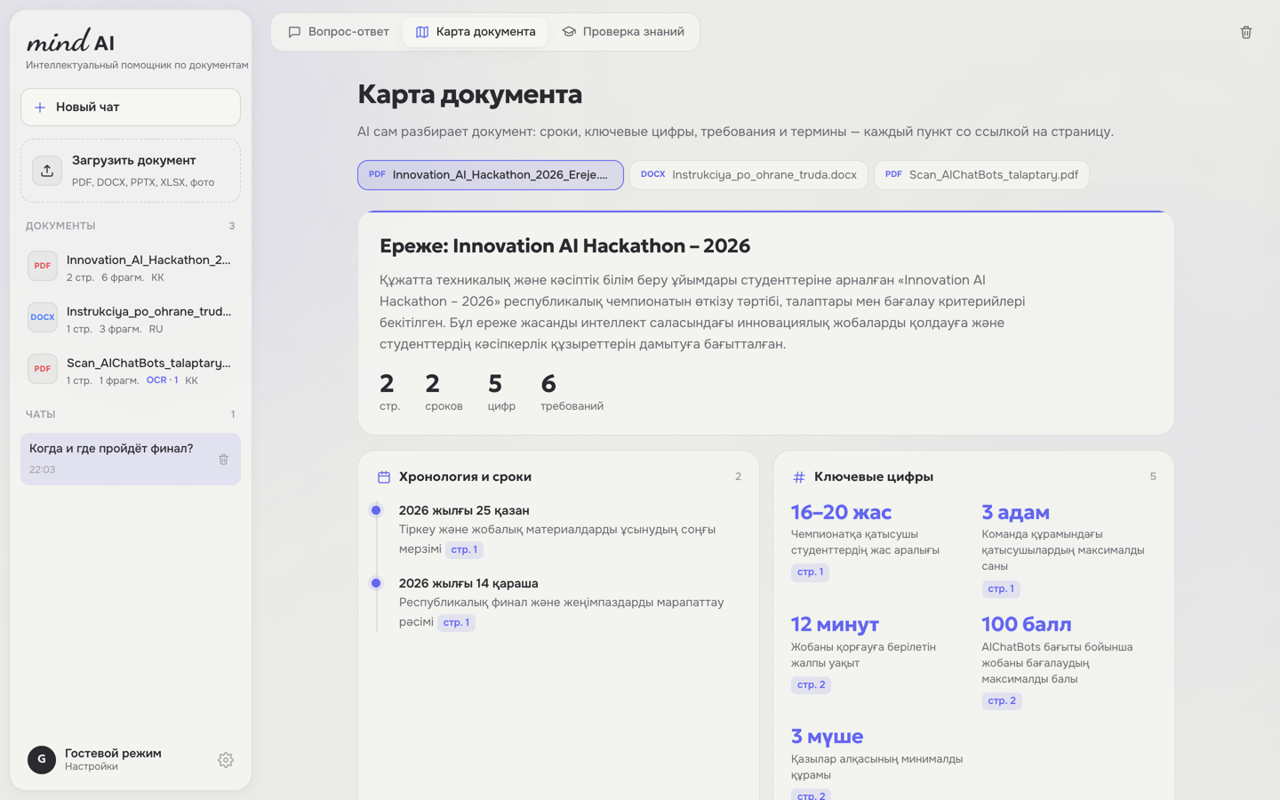
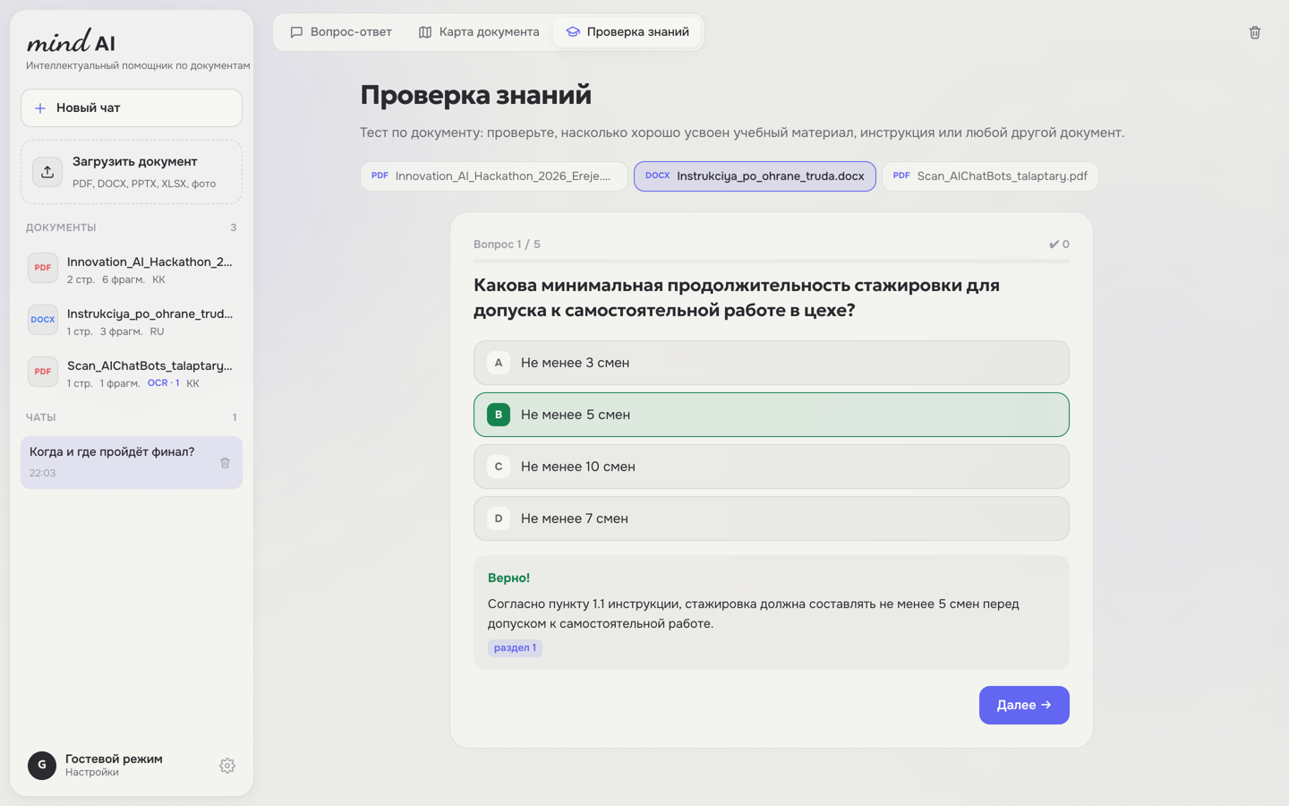
ПРОДУКТ · РЕЖИМЫ
Карта документа и проверка знаний
Карта документа
Проверка знаний
Сроки, ключевые цифры, чек-лист требований и термины — без единого вопроса, каждый пункт со ссылкой на страницу.
Тест по документу: варианты ответа, мгновенная проверка, объяснение со ссылкой, итоговый балл и разбор ошибок.
6
Notes:
Карта документа: ИИ сам раскладывает документ на сроки, цифры, требования и термины. Проверка знаний: тест по документу с объяснениями — например, после инструктажа по охране труда.

Slide 7
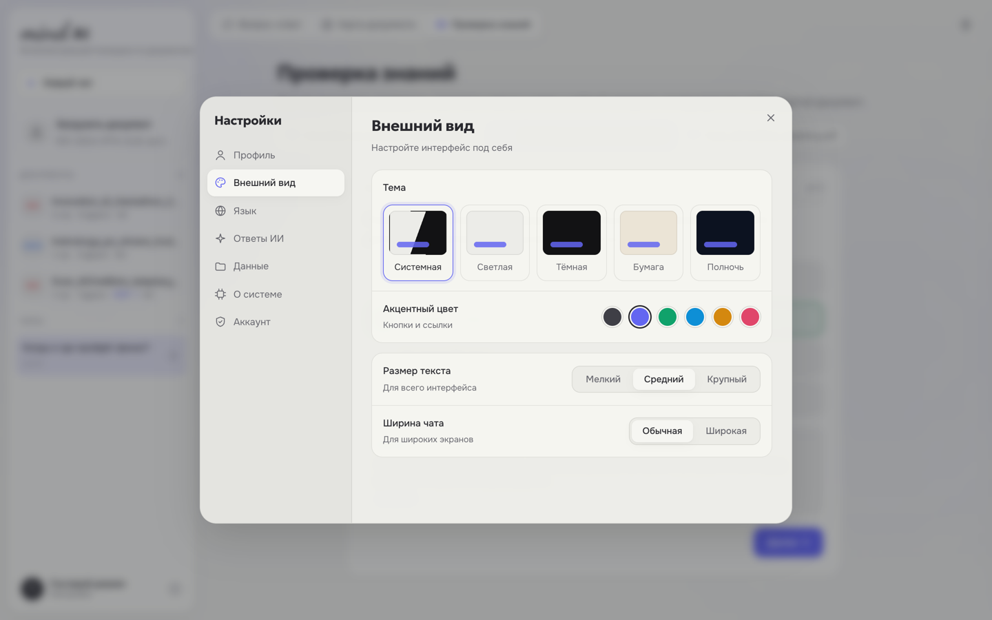
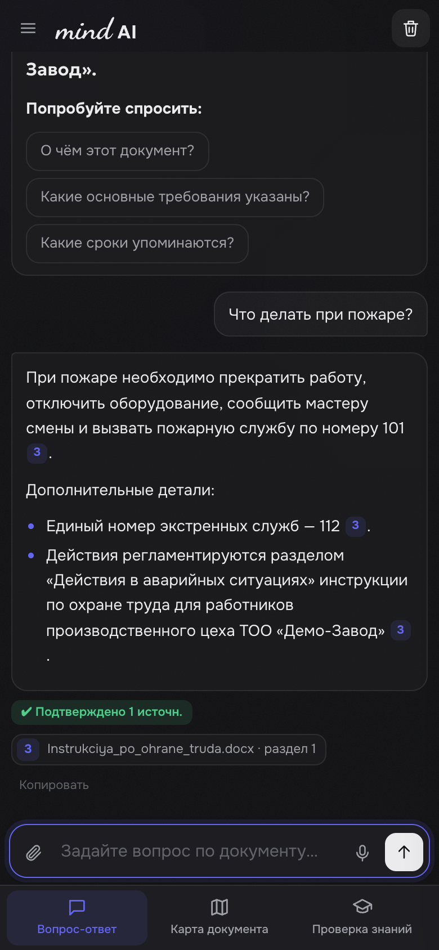
ПРОДУКТ · ПЛАТФОРМА
Готовая платформа, а не прототип
Аккаунты — вход по email с кодом, сброс пароля
Сохранённые чаты — история и контекст
Настройки — 5 тем, 6 цветов, язык, стиль ответа
Телефон — удобная мобильная версия
Telegram — тот же бот в мессенджере
7
Notes:
Это полноценный сервис: аккаунты с подтверждением почты, сохранённые чаты, настройки, темы, мобильная версия. Он уже работает в интернете.

Slide 8
СООТВЕТСТВИЕ П. 5.1.2
Все требования регламента выполнены
Требование | Как выполнено в Mind AI
Работа с PDF, DOCX и другими документами | 10+ форматов: PDF, DOCX, PPTX, XLSX, CSV, TXT, HTML, сканы и фото
Точные и понятные ответы по содержанию | RAG + запрет выдумывать + ссылка на страницу у каждого факта
Технологии ИИ и обработки языка (NLP) | Языковая модель, определение языка, морфология kk/ru, перевод запроса
Telegram, WhatsApp или веб-платформа | Веб-платформа и Telegram-бот
Рабочая версия | Работает онлайн: chatbotai-production-51ae.up.railway.app
★ Указание источника | Ссылки [n], страница документа и подсветка строк
★ Многоязычие | Вопросы, ответы и интерфейс на казахском, русском, английском
★ Сканированные документы | OCR с казахской, русской и английской моделями
8
Notes:
Пройдёмся по требованиям направления AIChatBots: всё выполнено, включая три дополнительные возможности.

Slide 9
РЕЗУЛЬТАТЫ
Результаты: работает, проверено, онлайн
10+
3
52
форматов документов
языка: kk · ru · en
автоматические проверки
~10 с
24/7
3
на ответ с источниками
работает онлайн
режима: чат · карта · тест
Проверено: вопрос на русском к казахскому документу, ответы по сканам, честное «в документе этого нет»,
регистрация с кодом, сброс пароля и изоляция данных пользователей.
9
Notes:
Продукт проверен автотестами и на реальных документах. Он уже доступен по ссылке — можно открыть прямо сейчас.

Slide 10
УНИКАЛЬНОСТЬ
Что делает Mind AI особенным
1
2
3
Доказательство на странице
Казахский язык
Больше, чем чат
Ответ подтверждён подсвеченными строками в самом документе.
Морфология в поиске, OCR казахских сканов, интерфейс на трёх языках.
Карта документа и проверка знаний — без единого вопроса.
4
5
6
Честность
Приватность
Надёжность
Если ответа нет в документе, Mind AI так и говорит — без выдумок.
Каждый пользователь видит только свои документы и чаты.
Без связи с моделью продолжает находить фрагменты с источниками.
10
Notes:
Шесть вещей, которые делают Mind AI особенным: доказательство на странице, казахский язык, режимы помимо чата, честность, приватность и работа даже без связи с моделью.

Slide 11
СФЕРА ПРИМЕНЕНИЯ
Где применять Mind AI
1
2
Образование
Производство и охрана труда
Учебники, методички, положения и правила — помощник для студентов и преподавателей.
Инструкции, регламенты, нормы СИЗ — быстрый ответ рабочему и проверка знаний после инструктажа.
3
4
Госсектор
Бизнес и юристы
Приказы, законы, стандарты — поиск по документам на казахском и русском.
Договоры, политики, отчёты — ответы с точной ссылкой на пункт и страницу.
11
Notes:
Mind AI подходит для любой организации, где много документов: колледжи, предприятия, госорганы, бизнес.

Slide 12
КОМАНДА
Команда
Имя Фамилия
Имя Фамилия
Имя Фамилия
Роль в проекте
Роль в проекте
Роль в проекте
Руководитель: ____________
12
Notes:
Представьте участников команды и их роли.

Slide 13
РАЗВИТИЕ
Что дальше
1
WhatsApp-бот
ещё один привычный мессенджер
2
Вход через Google
регистрация в один клик
3
Семантический поиск
поиск по смыслу, а не только по словам
4
Голосовые ответы
озвучивание ответов на казахском
5
Базы знаний организаций
общие документы для команды или колледжа
13
Notes:
Планы развития: WhatsApp, вход через Google, семантический поиск, голосовые ответы на казахском, общие базы знаний для организаций.

Slide 14
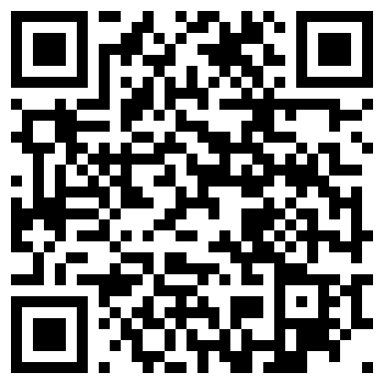
Рахмет! Спасибо!
Попробуйте Mind AI прямо сейчас
chatbotai-production-51ae.up.railway.app
github.com/adiletpn/ChatBotAI
Сканируйте, чтобы открыть
Notes:
Спасибо за внимание! Mind AI уже работает онлайн — откройте по QR-коду. Готовы ответить на вопросы.

